Slide 1
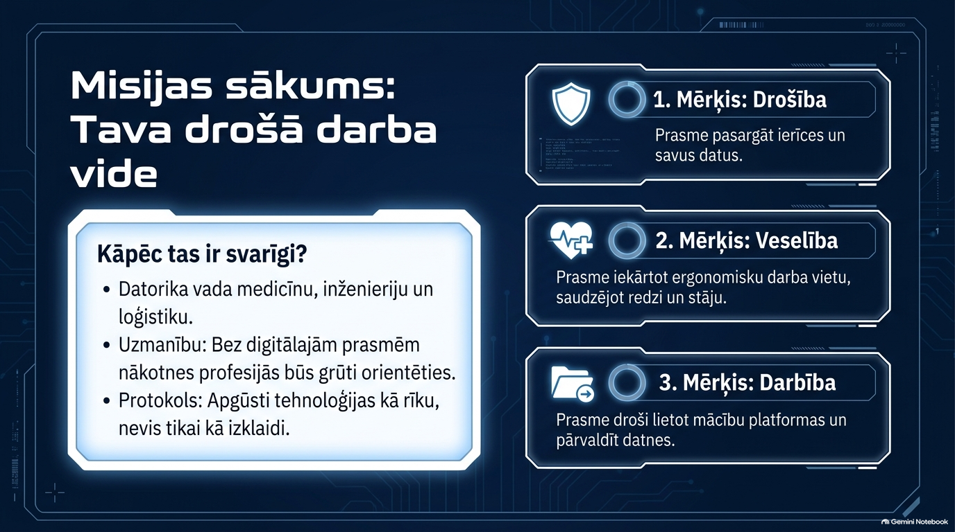

Slide 2
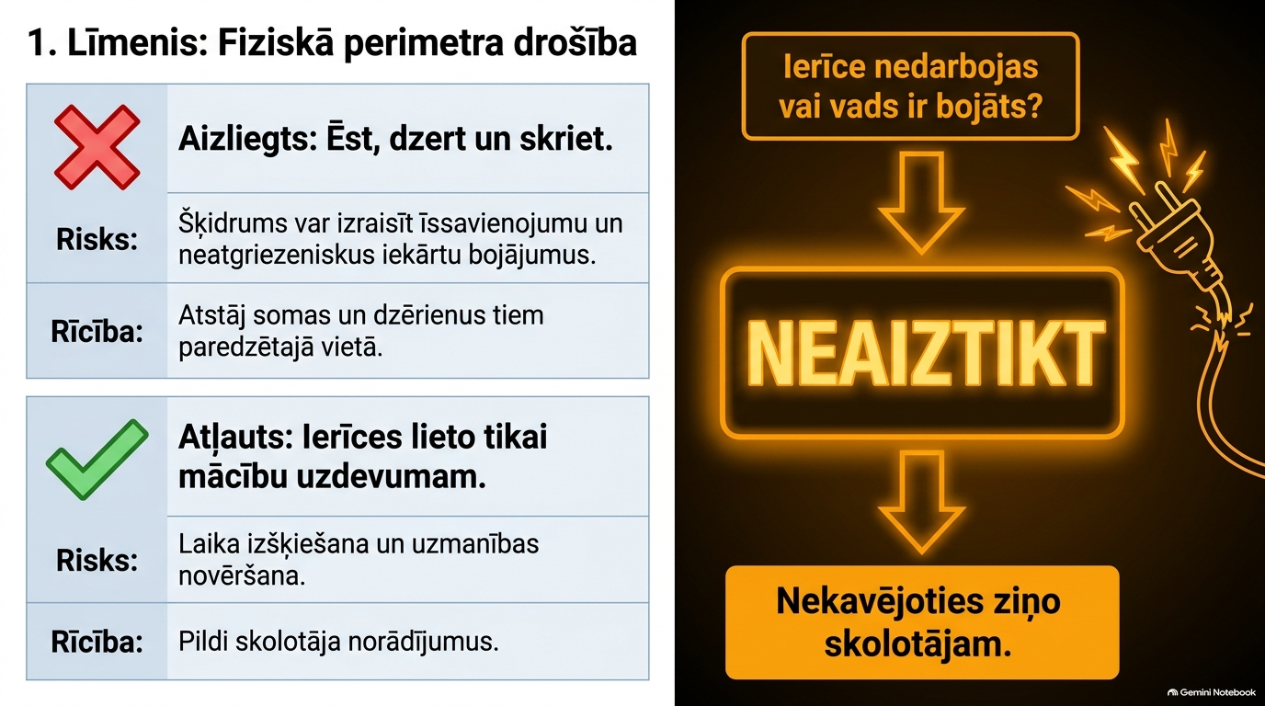

Slide 3
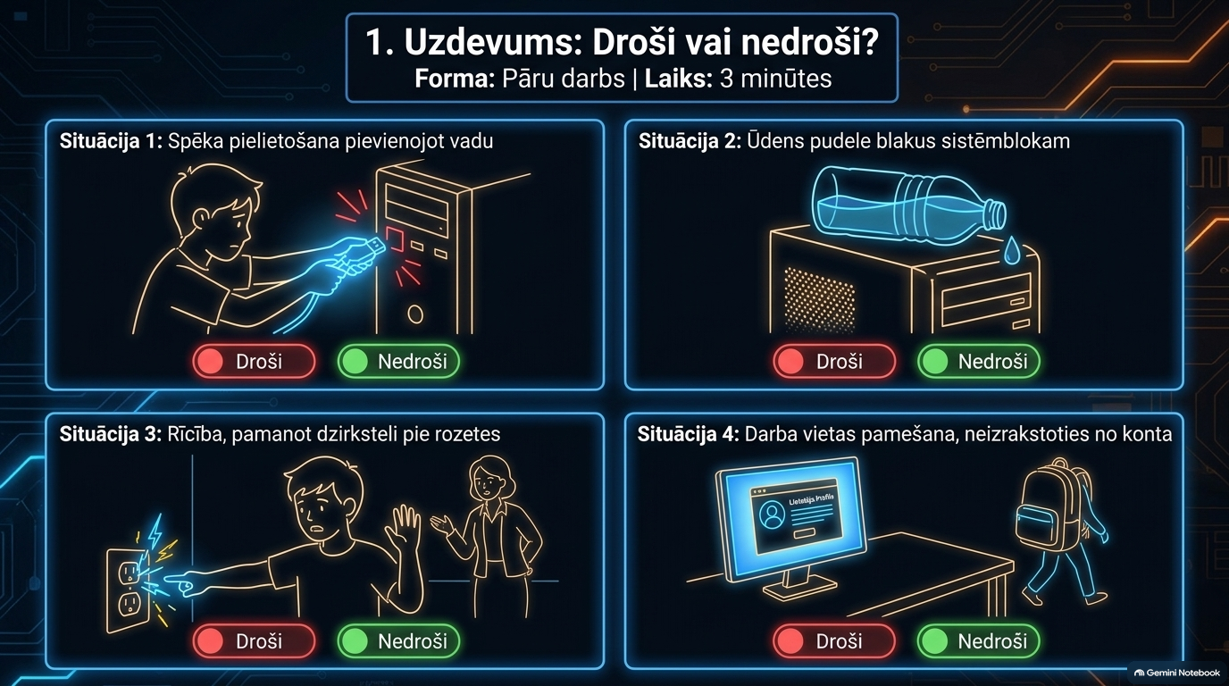

Slide 4
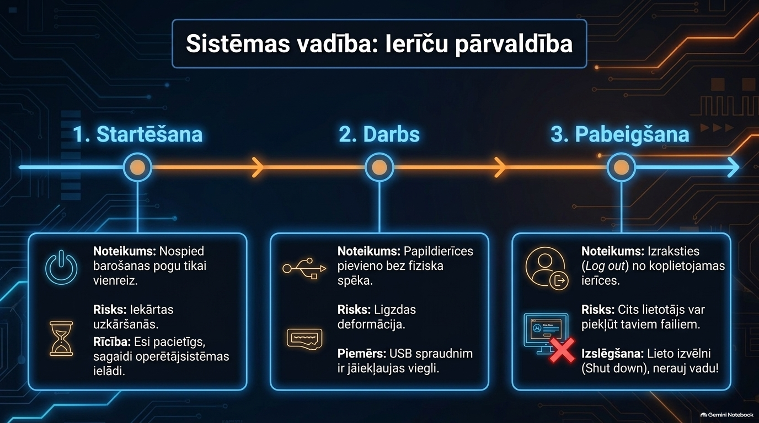

Slide 5
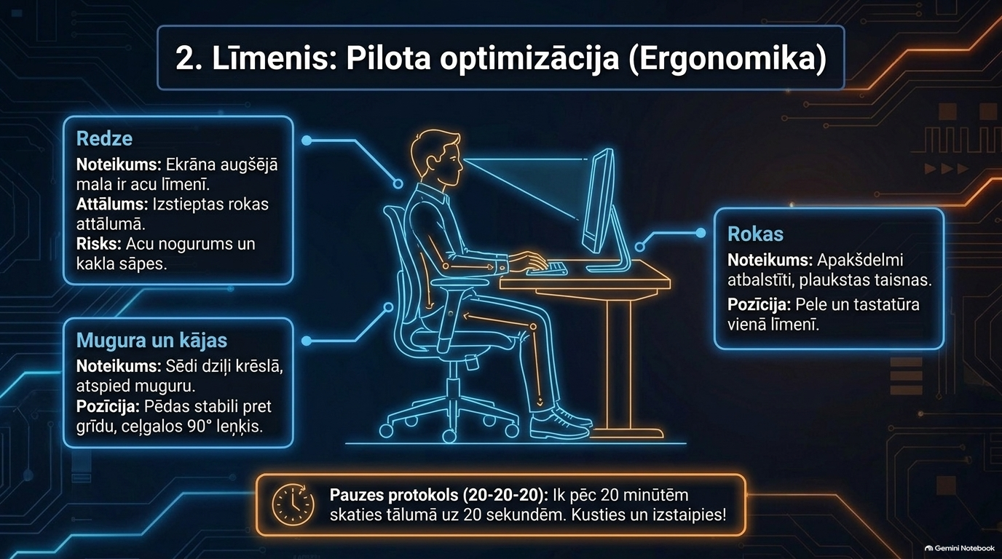

Slide 6
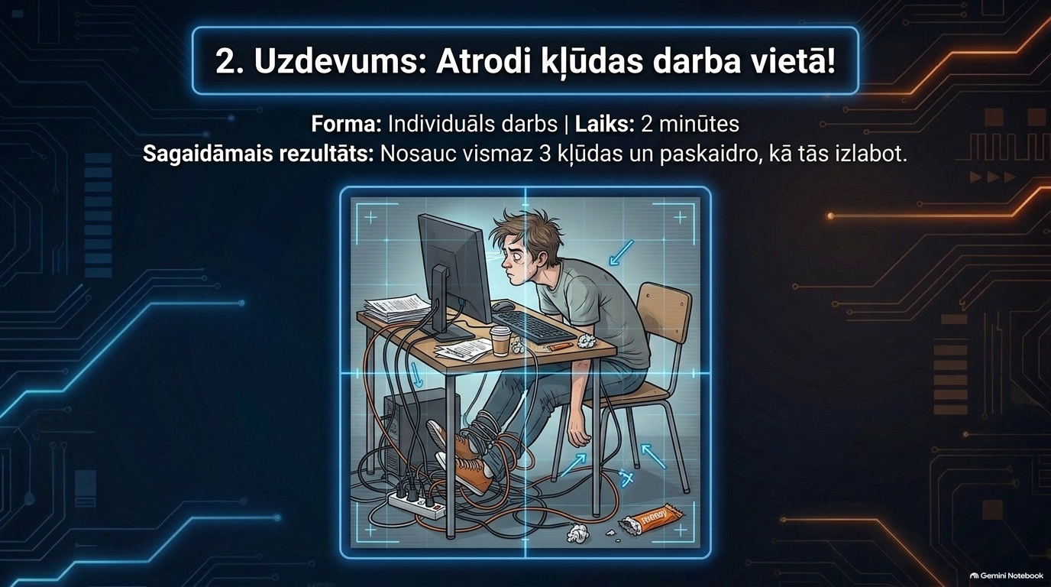

Slide 7
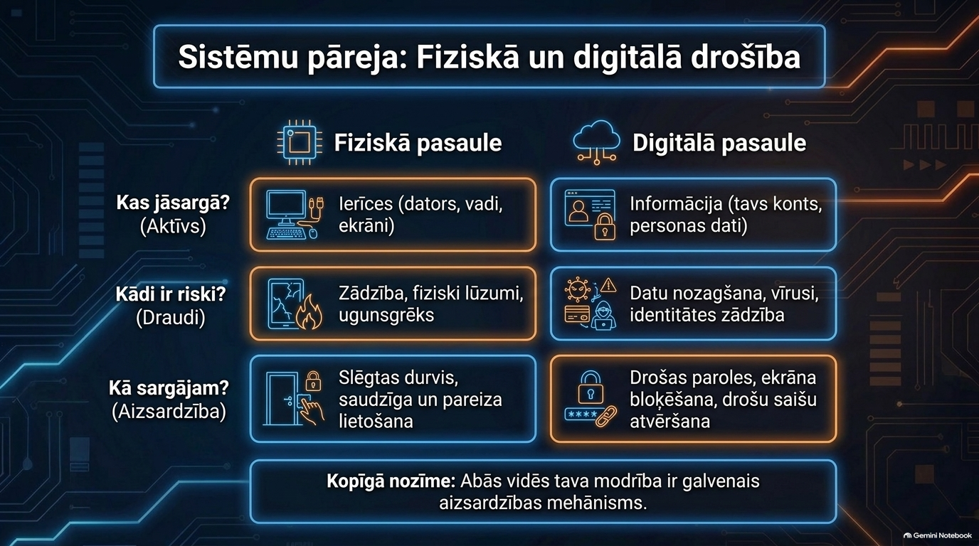

Slide 8
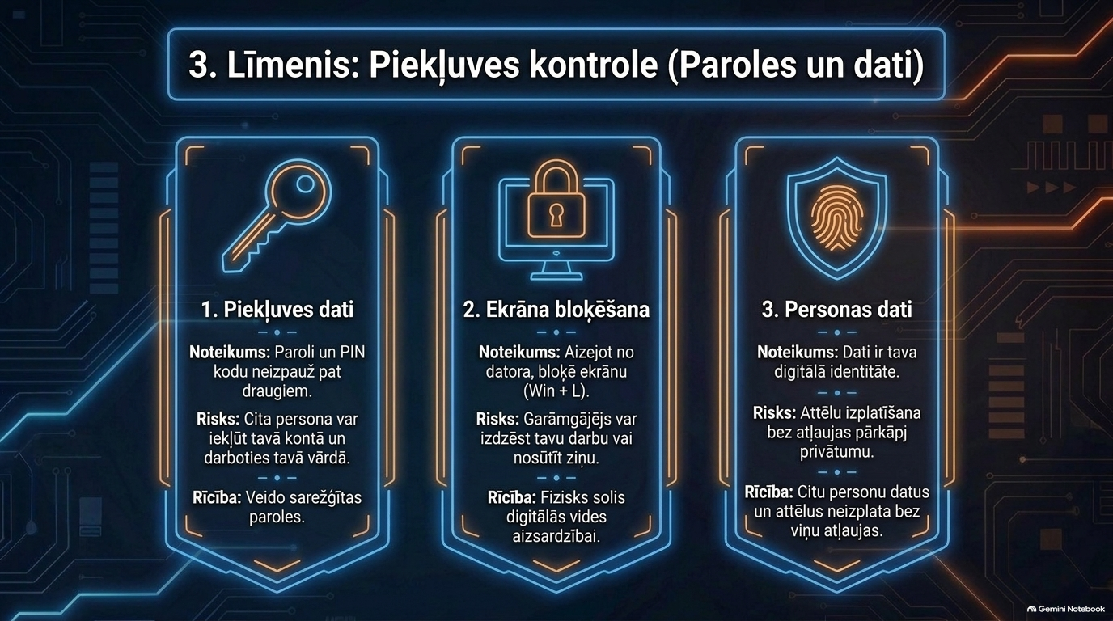

Slide 9
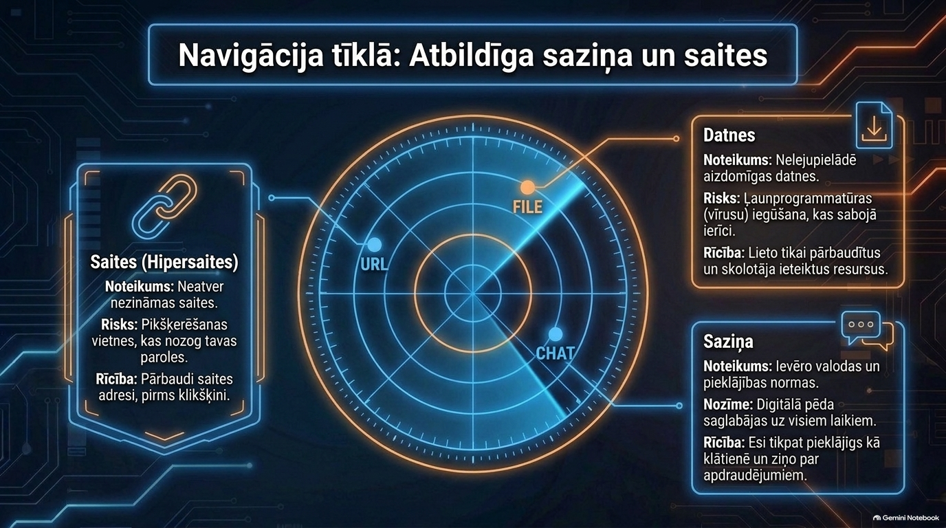

Slide 10
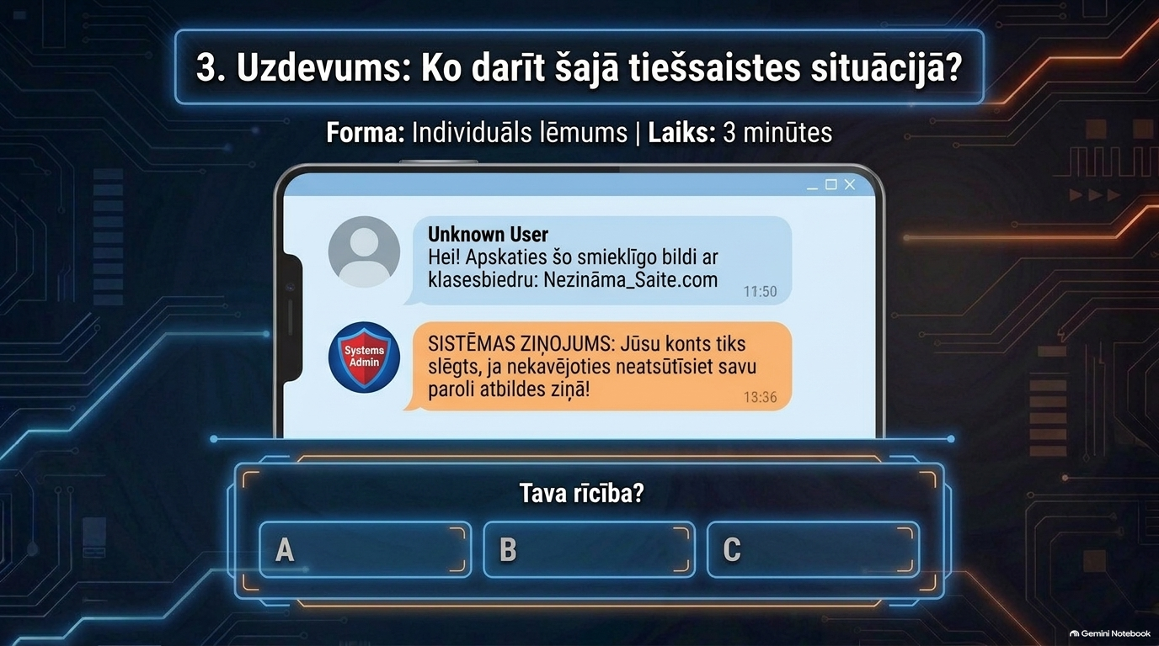

Slide 11
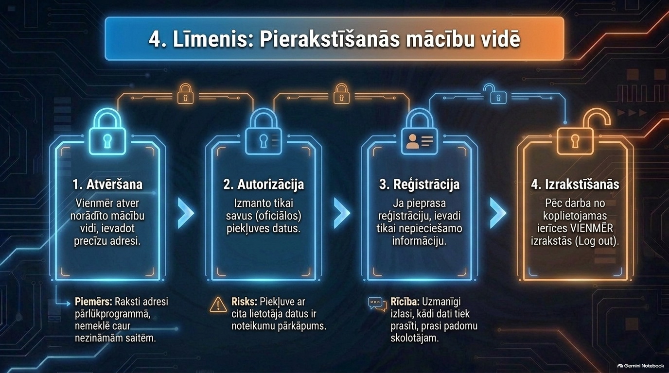

Slide 12
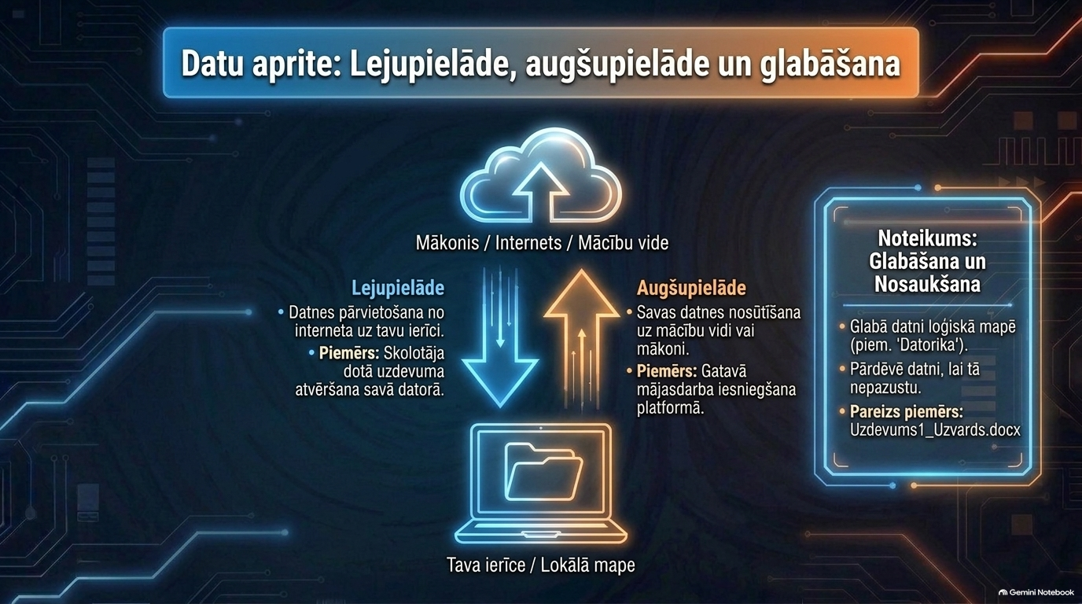

Slide 13
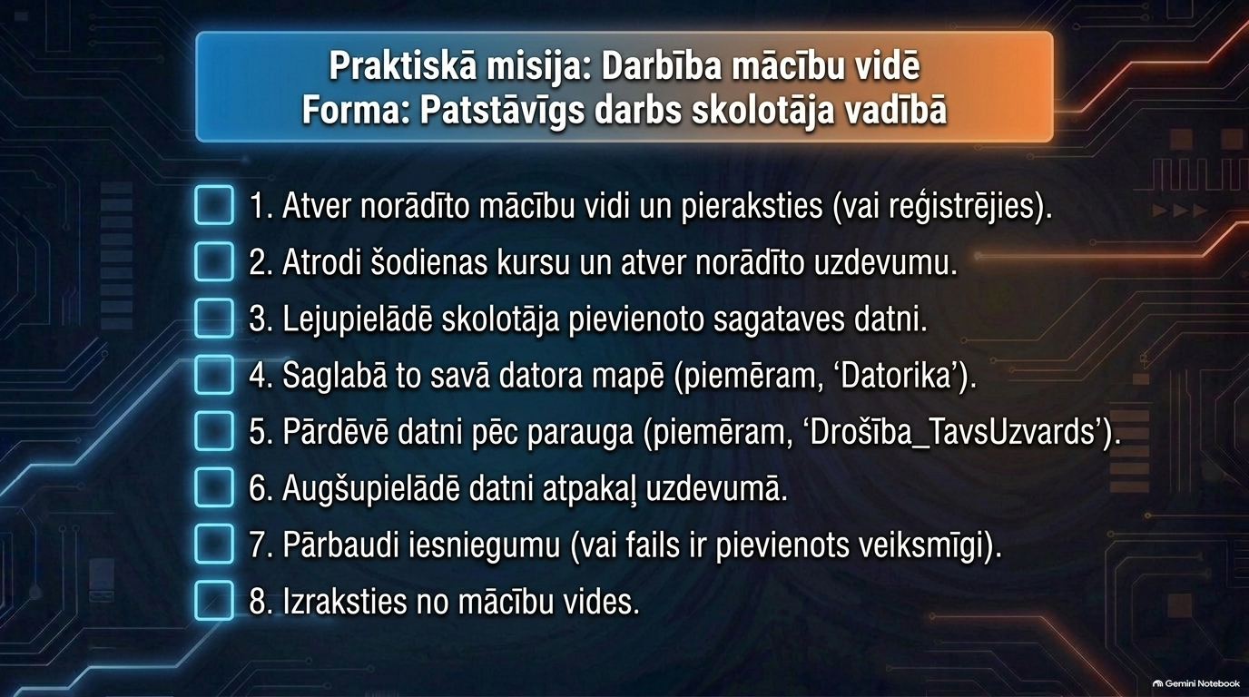

Slide 14
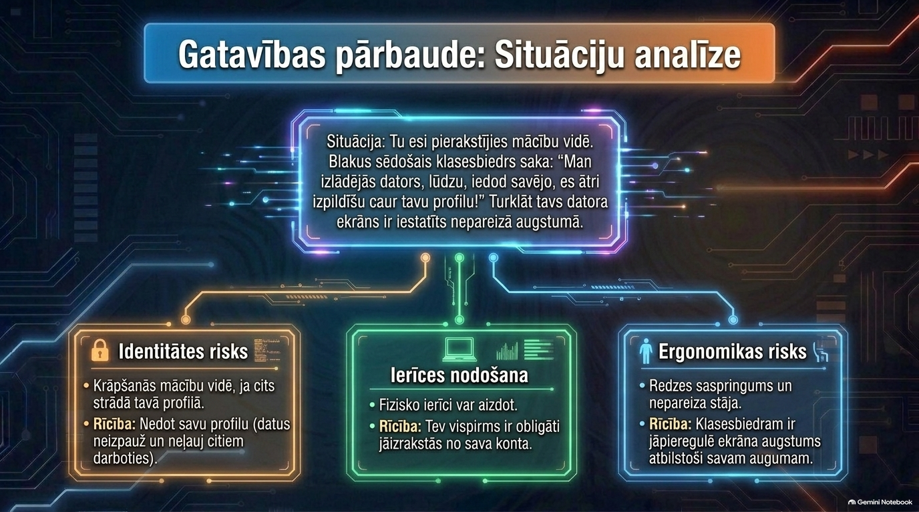

Slide 15
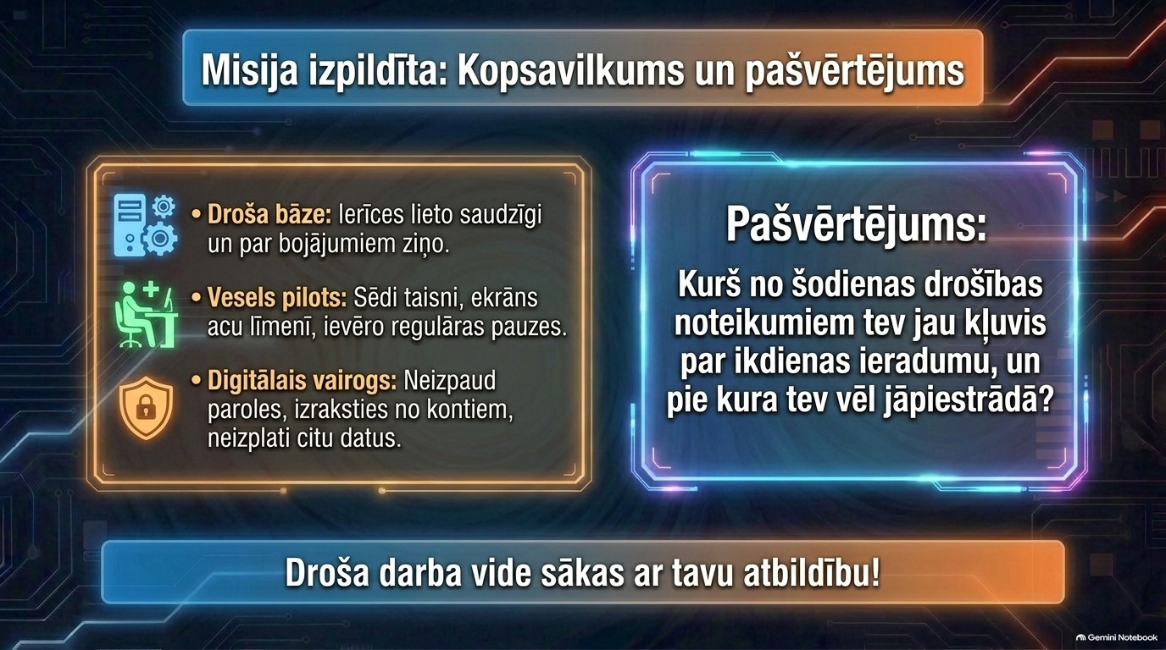

Slide 16
Nr. | Iekšējās kārtības noteikumi datorklasē | Kāpēc jāievēro?
1. | Kabinetā drīkst ienākt tikai pēc skolotāja uzaicinājuma, mierīgi, bez skriešanas, palaižot meitenes pa priekšu.
2. | Somas jānoliek skolotāja norādītā vietā.
3. | Rokām jābūt tīrām un sausām.
4. | Dator krēsli jālieto saudzīgi, tikai sēdēšanai.
5. | Kabinetā nav atļauts ēst un dzert, programmvadāmu ierīču tuvumā nedrīkst būt nekādi šķidrumi.
6. | Nedrīkst aizsegt ierīču ventilācijas atveres vai bāzt tajās kādus priekšmetus.
7. | Nedrīkst izjaukt, pārvietot vai citādi bojāt klases aprīkojumu.
8. | Aizliegts publiskā programmvadāmā ierīcē dzēst, uzstādīt, mainīt tās iestatījumus bez skolotāja atļaujas.

Slide 17
Nr. | Iekšējās kārtības noteikumi datorklasē | Kāpēc jāievēro?
9. | Ja kāda ierīce aizdomīgi karst vai kūp, tā nekavējoties jāizslēdz un jāziņo skolotājam, laborantam vai datortīkla administratoram.
10. | Datorus atļauts lietot tikai mācību vajadzībām.
11. | Atļauts izdrukāt mācību darbus, saskaņojot ar skolotāju vai laborantu. Atļauts datorklasēs lietot kabinetu mācību literatūru, saskaņojot to ar skolotājiem.
12. | Stundas laikā nedrīkst traucēt klases biedriem.
13. | Klasē jāievēro skolas iekšējās kārtības noteikumi un interneta lietošanas noteikumi.
14. | Darbu beidzot, pareizi jābeidz darba seanss (atteikšanās process vai dienas beigās jāizslēdz dators) un jāsakārto darbavieta - sakārtot darba galda virsmu, novietot vietā mācību līdzekļus, krēslu!

